Slide 1
Plunging and rot Caradonna tung 전산 유체 실습
항공기계공학과 2023012996 이병하
2025.11.06(report#7)

Slide 2
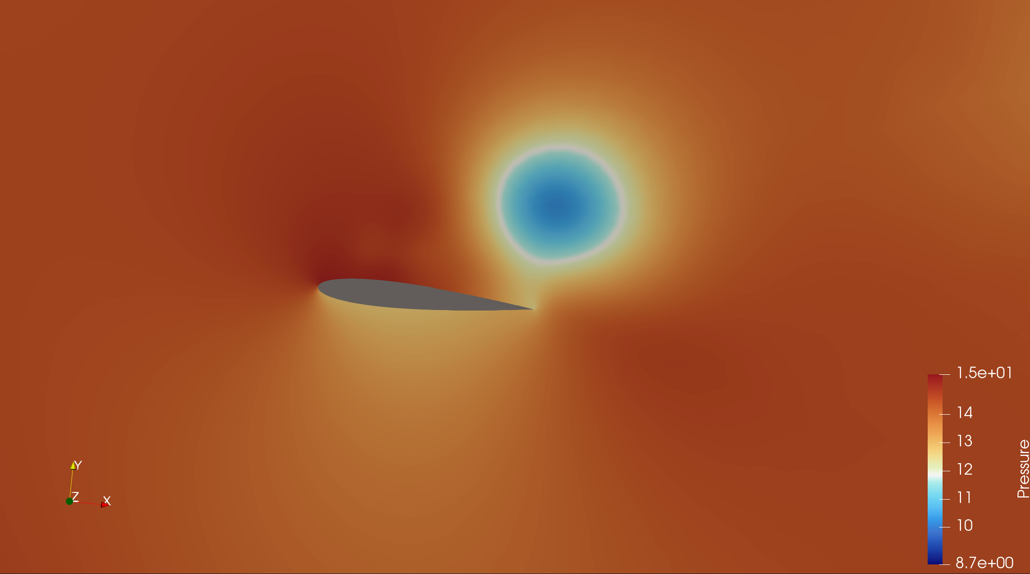
Naca0012 Plunging
Plunging 의미
→ 수직 방향으로 위 아래 운동하는 unsteady 운동
유동변화
→ 위로 이동할 때 유속이 증가하며 저압영역이 형성
아래로 이동할 때 속도가 감소해 고압영역이 형성
압력 변화로 인해 시간에 따라 변하는 양력과 와류 패턴이 나타남

Slide 3
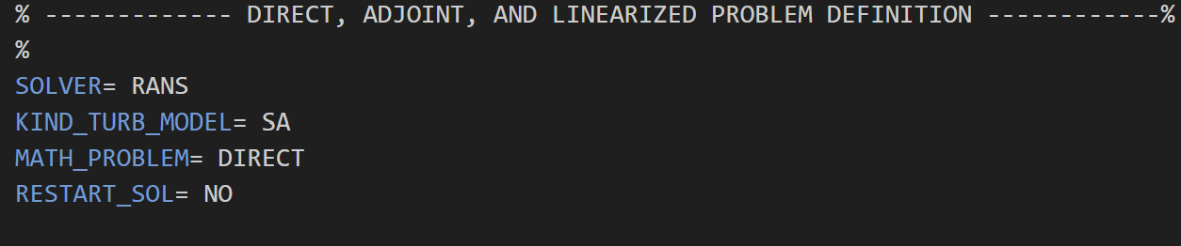
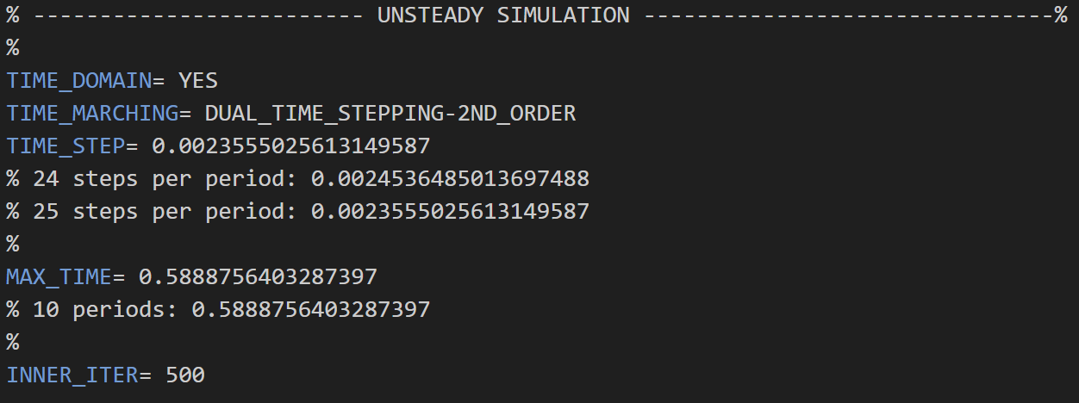
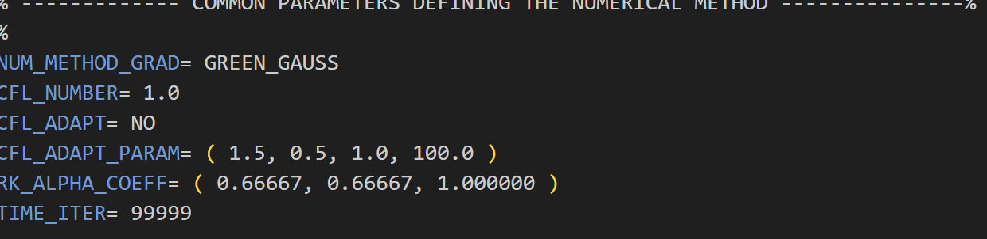
Pluging cord 입력
SOLVER→ RANS 입력
KIND_TURB_MODEL→ SA 입력
INNER_ITER→ 500
CFL_NUMBER→ 1

Slide 4
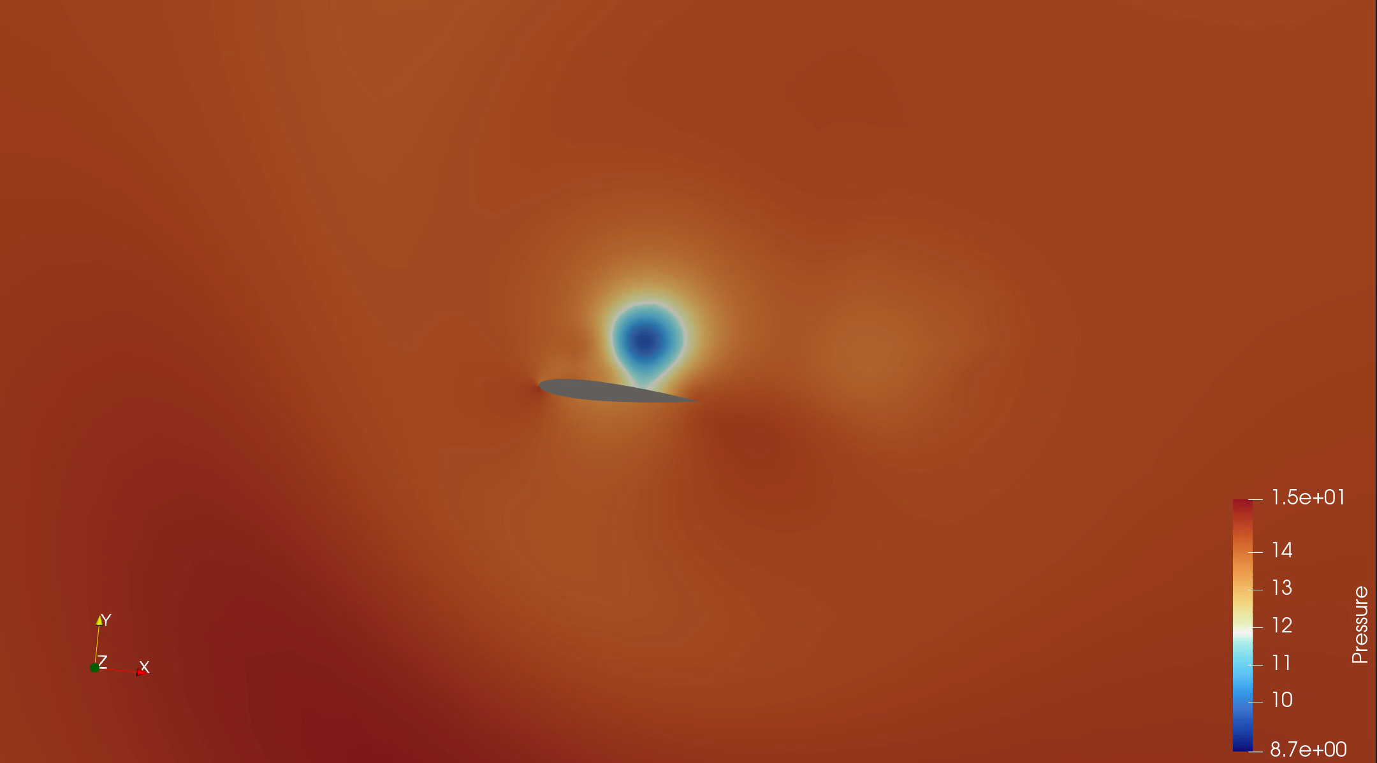
Naca0012 Plunging 영상

Slide 5
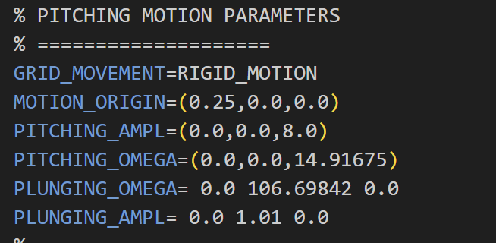
Pitch Plunging cord
기존 Pitch cord에 Plunging 코드 기입
PLUNGING_OMEGA
→0.0 106.69842 0.0
PLUNGING_AMPL
→0.0 1.01 0.0

Slide 6
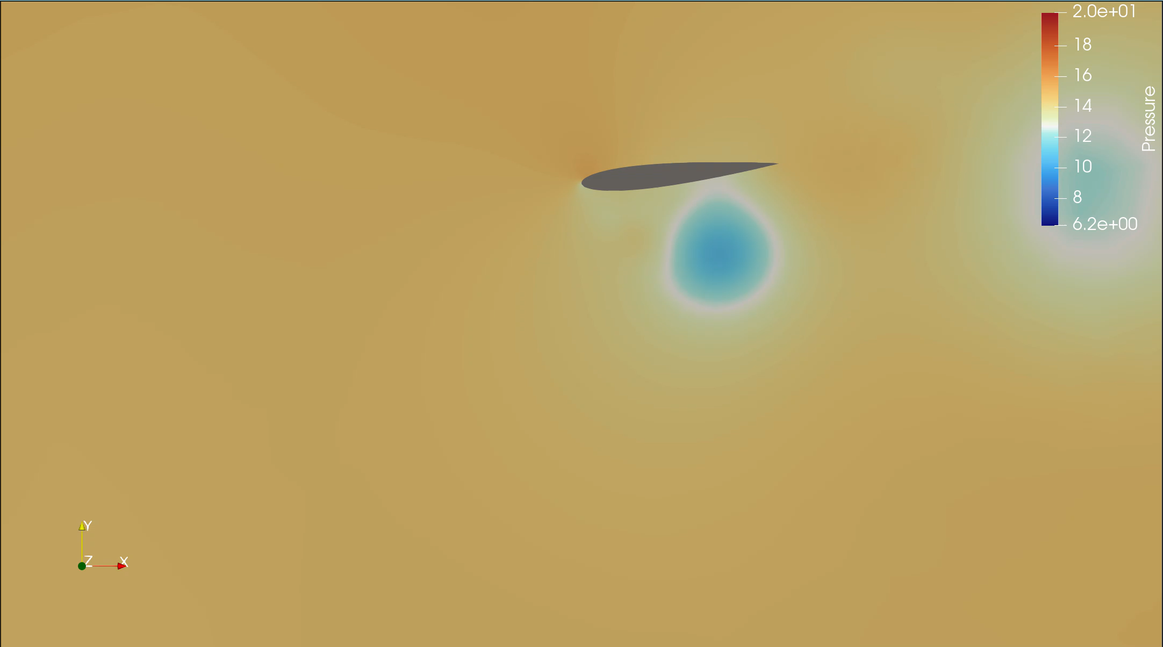
Pitch Plunging 영상

Slide 7
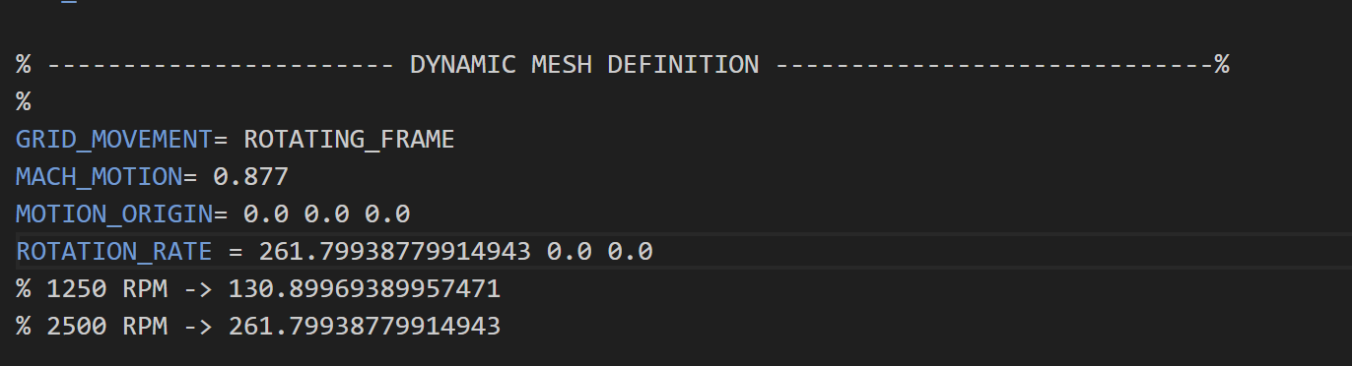
Rot Caradonna tung
주요 코드
ROTATION_RATE
좌표계의 회전 각속도 지정
의미
→격자 자체가 일정한 각속도로 회전하는 가상의 좌표계를 만들어 Rotor, Fan, propeller 같은 회전 기계류를 해석

Slide 8
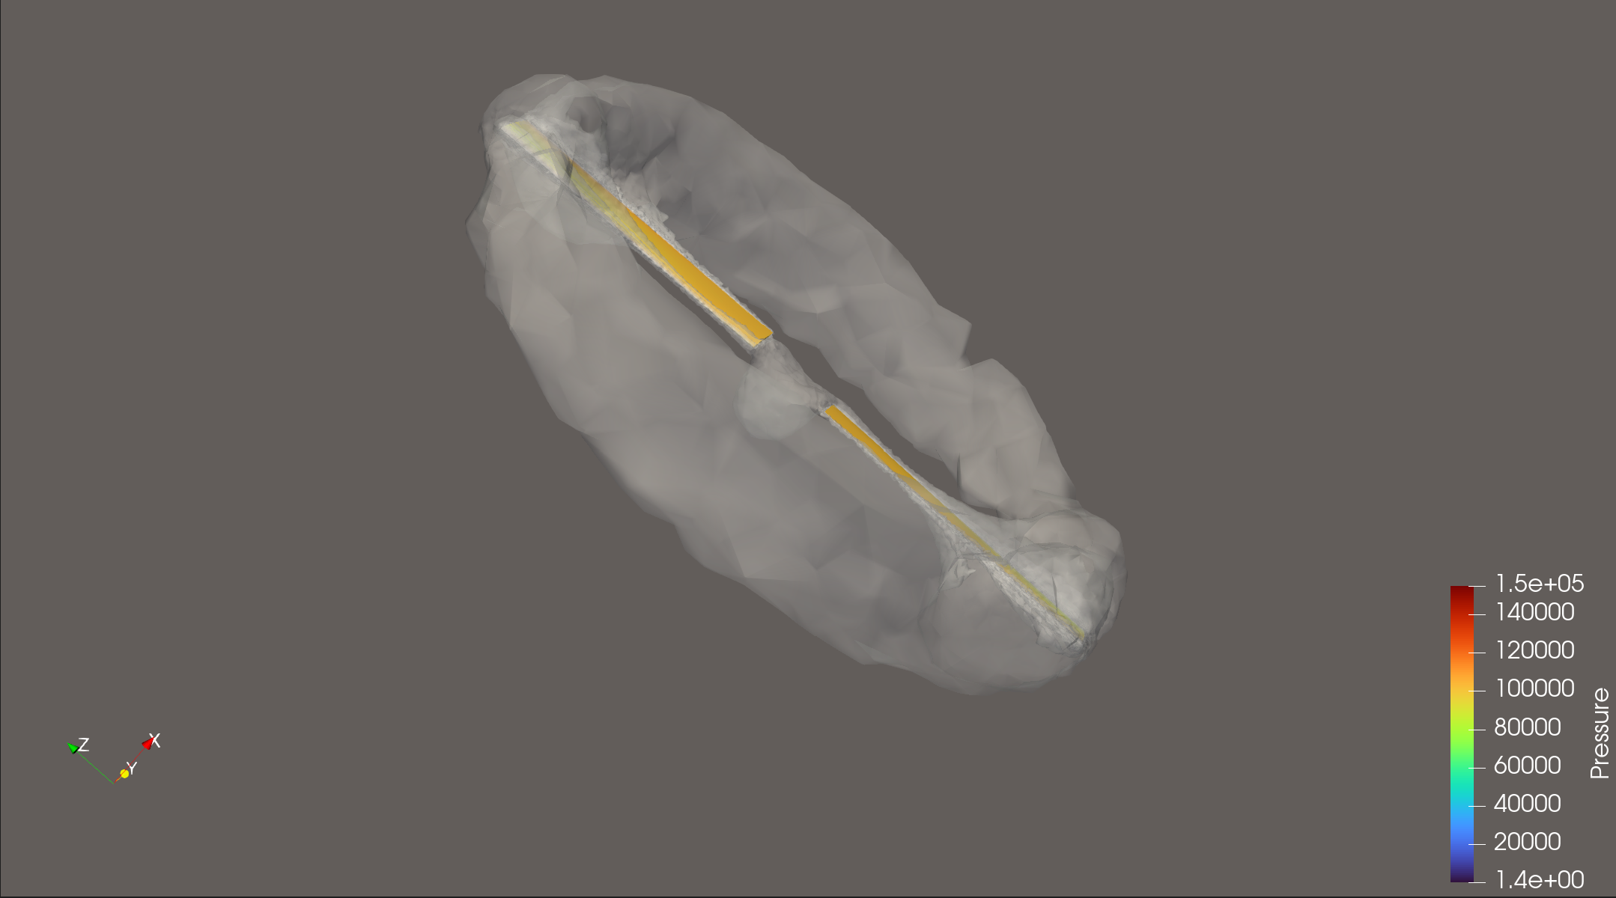
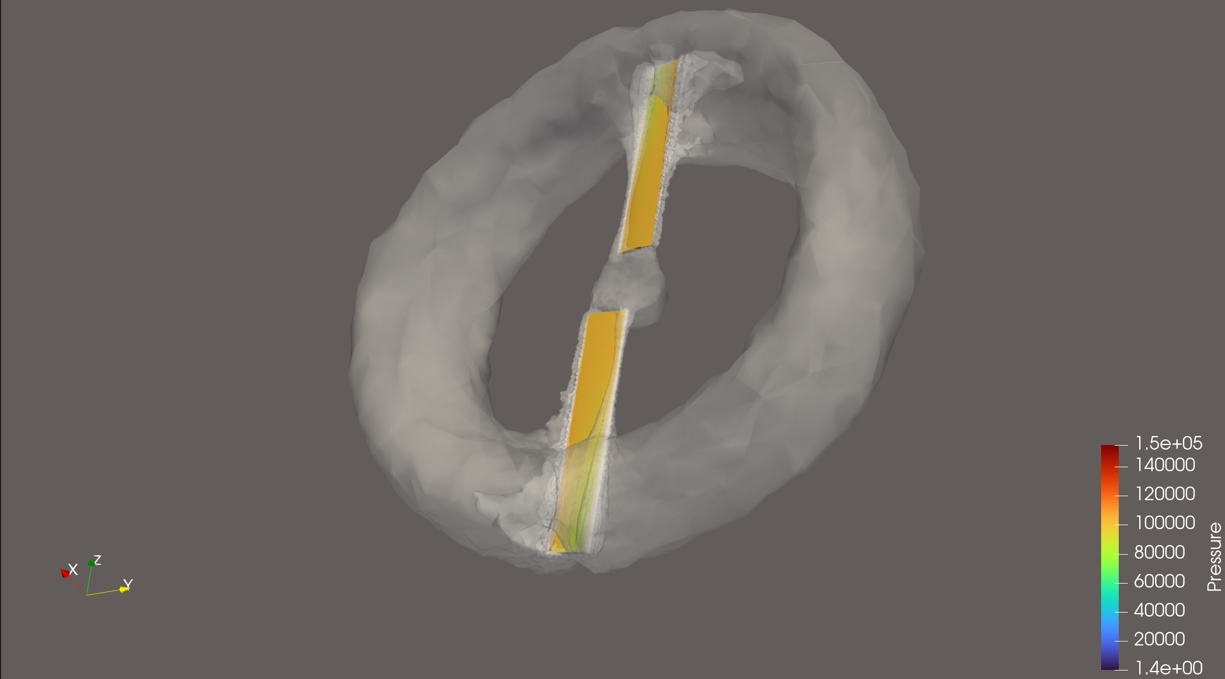
Rot Caradonna tung

Slide 9
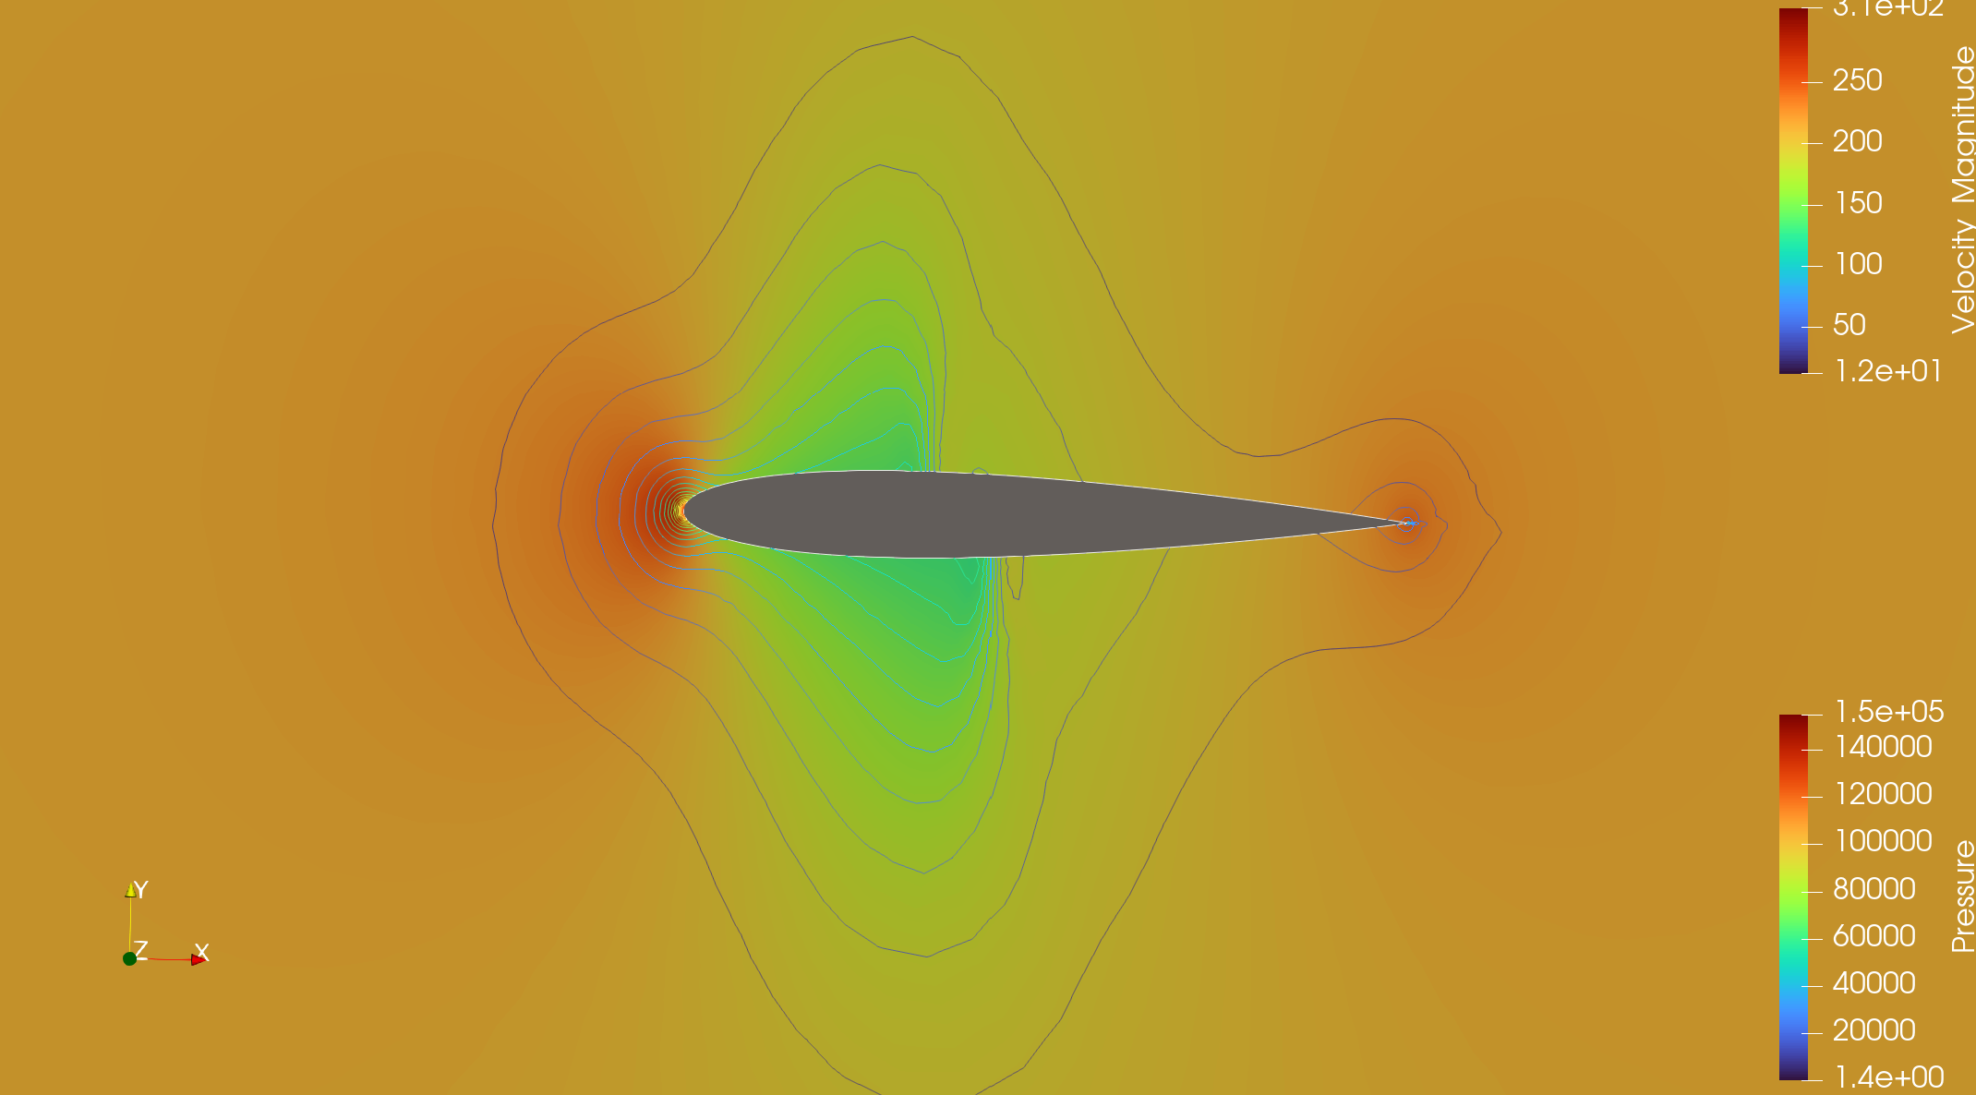

Rot naca0012 (추가)
Velocity Magnitude(속도 크기)
Momentum Magitude(운동량 크기)

